Slide 1
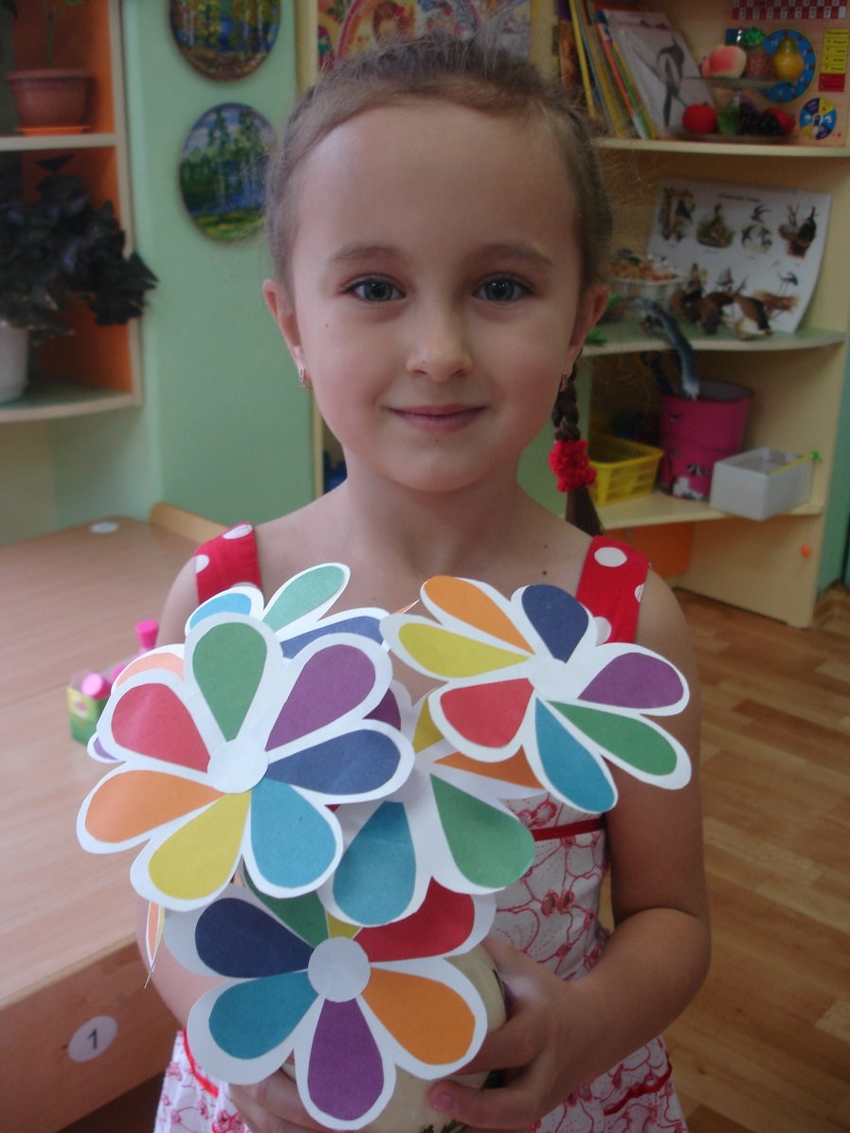
Что такое счастье?

Slide 2
Что такое счастье?
Таким простым вопросом
Пожалуй, задавался
Не один философ.
А на самом деле
Счастье - это просто....
Начинается оно
С полуметра роста.

Slide 3
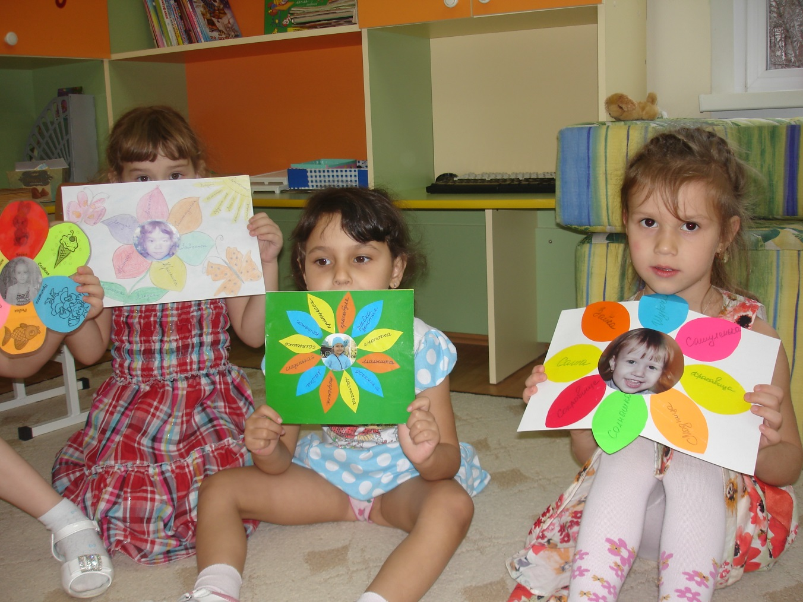
Счастье - это мягкие
Теплые ладошки,
За диваном фантики,
На диване крошки.
Это целый ворох
Разбросанных игрушек,
Это постоянный
Грохот погремушек.

Slide 4
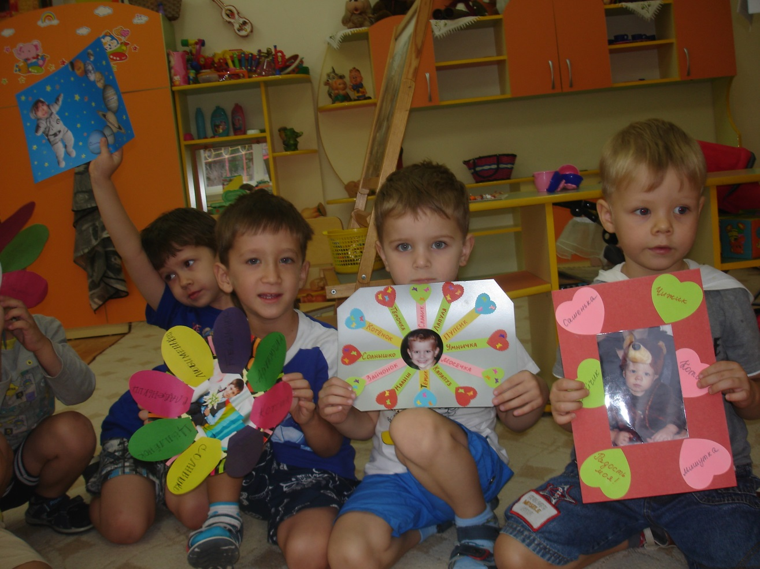
Это постоянное
Что? да почему?
Кукольный театр,
Утренник в саду.
Рваные колготки,
Сбитые коленки,
Это разрисованные
В коридоре стенки.
Что такое счастье?
Проще не ответить.
Счастье
есть у каждого
У кого есть дети.

Slide 5
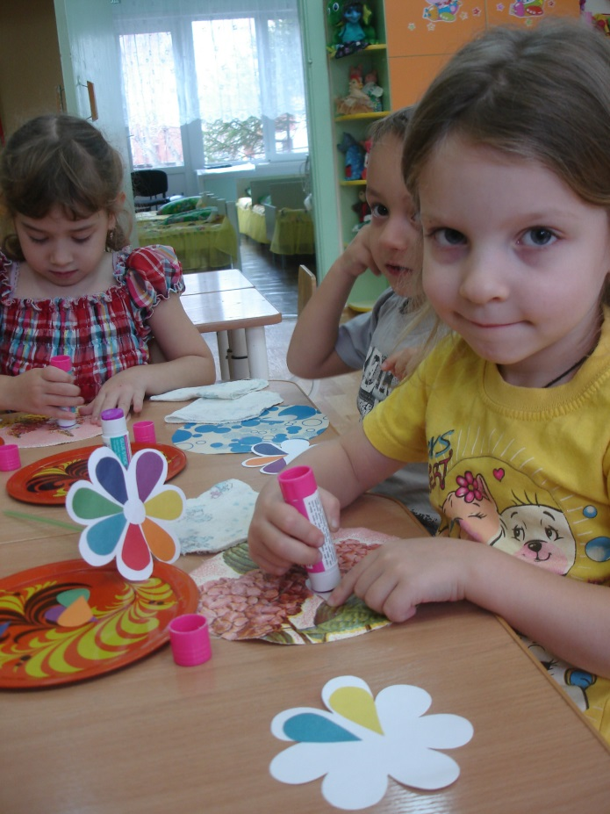
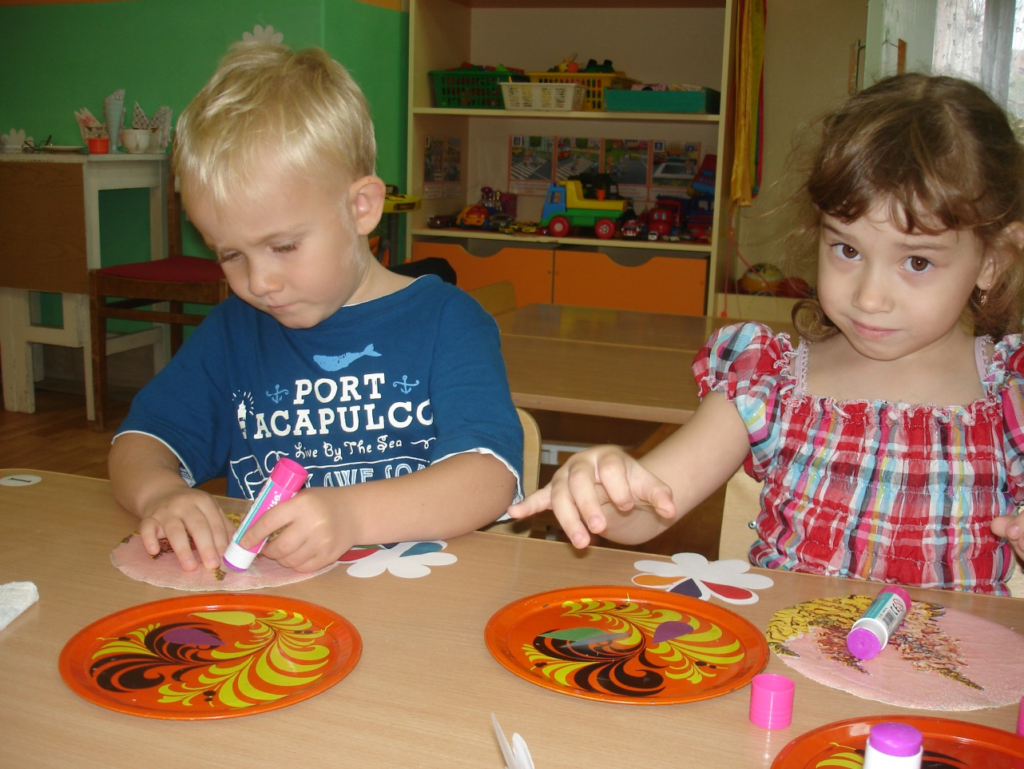
Акция
«Цветик-семицветик»
Notes:
Акция «С добром в сердце»

Slide 6
(авторская сказка)
Летала по небу Птица Счастья, пела красивые песни и дарила людям волшебные перышки. На чей двор попадет перышко, там и счастье: все друг другу улыбаются, говорят добрые и вежливые слова, и все – то у них ладится, в семье мир и счастье. Но вот однажды злой волшебник поймал волшебную Птицу и посадил ее в клетку. А людям стал подбрасывать в дом колючки. И люди забыли вежливые слова, стали грубить друг другу, ссориться и счастье ушло от них. А Птица Счастья от злых, невежливых слов, потеряла свои волшебные перышки и волшебную силу – приносить людям счастье. Но об этом узнали дети и решили помочь волшебной Птице. Они взяли краски, кисточки и нарисовали ей новые счастливые перышки.
Птица счастья

Slide 7
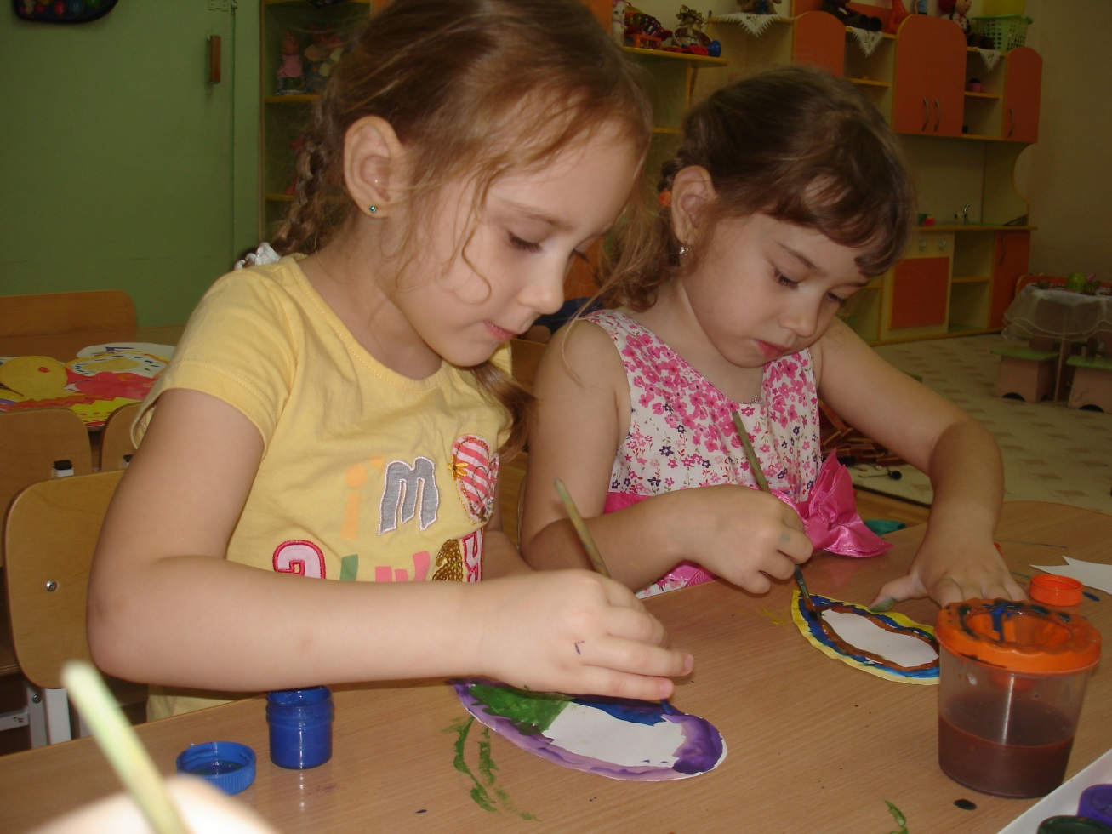
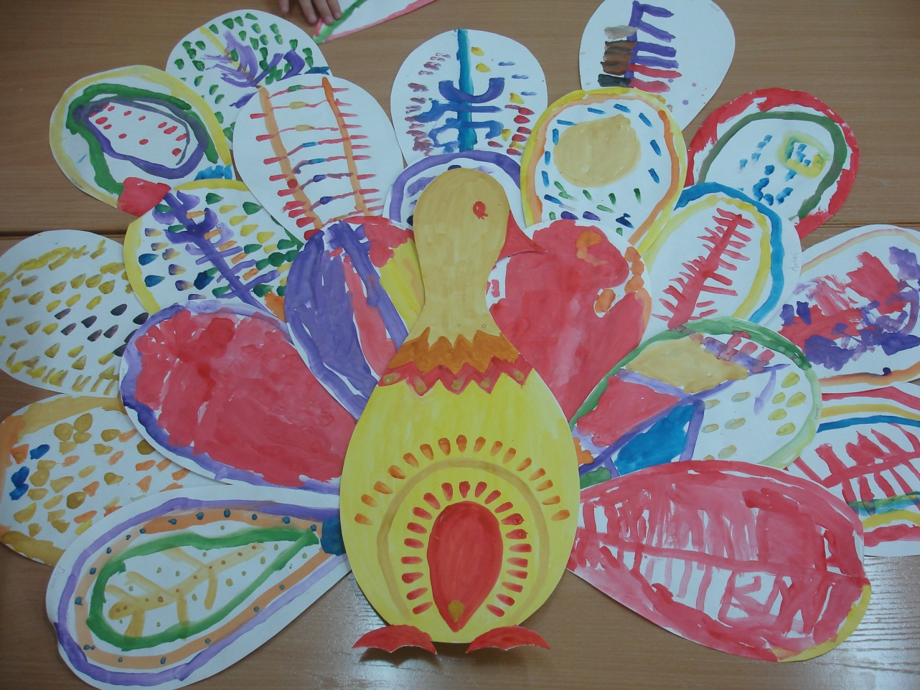
Рисуем волшебные
перышки счастья

Slide 8
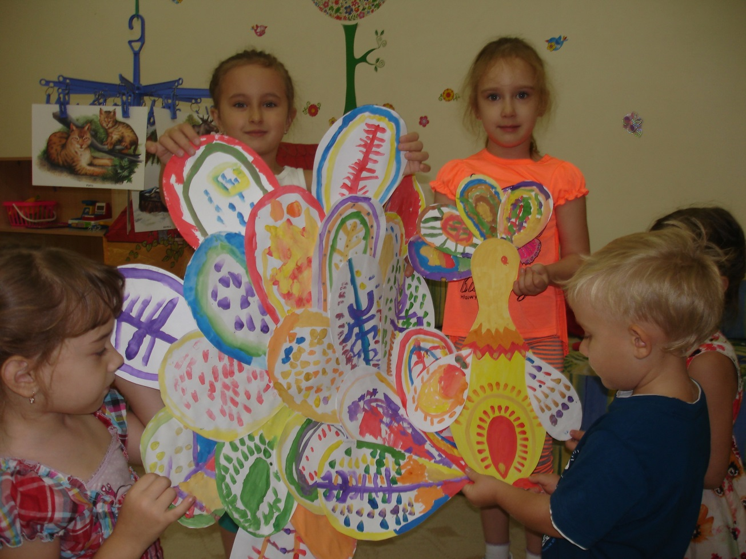
Птица счастья

Slide 9
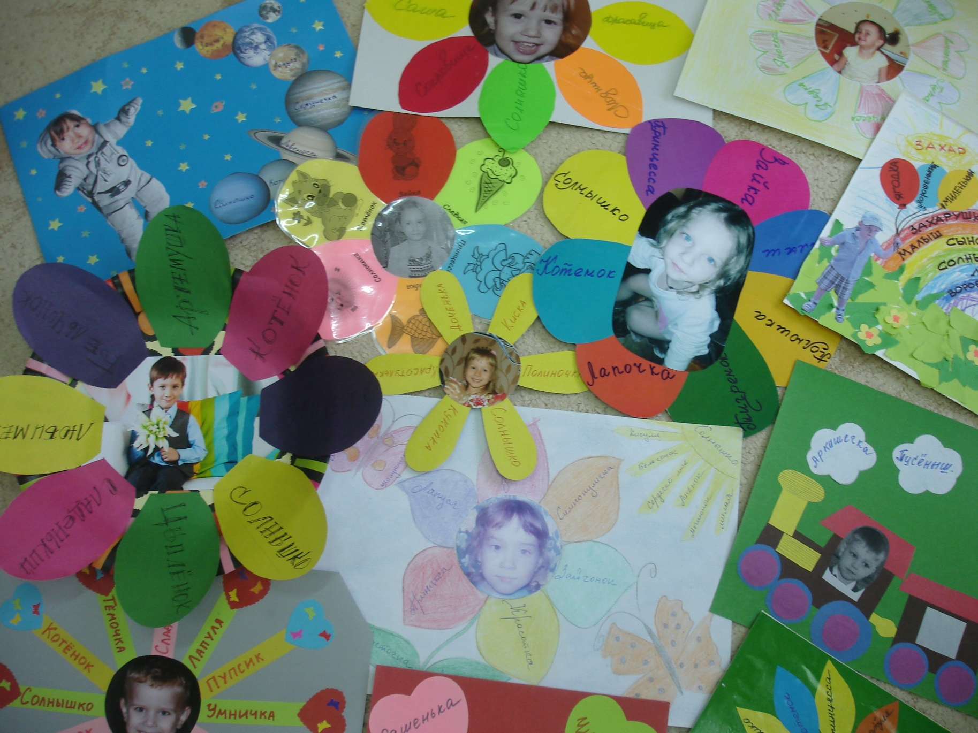
В каждом из нас горит огонек

Slide 10
Счастье есть...
Я открою тебе необычный секрет,
О котором известно всем детям…
Позабыли его мы с течением лет –
Счастье есть, нужно только заметить.
..
На минутку замри в суетливой толпе...
Ты услышишь дыхание счастья…
Средь зимы, южный ветер нашепчет тебе
О его удивительной власти...
Жди и верь, что оно не пропустит твой дом
В путешествии долгом по свету...
Осенит тебя радужным сильным крылом
И одарит счастливым билетом...
Легким бризом с зарей постучится в окно
И останется в нежности взглядов,
В самой первой улыбке ребенка и в том
Тихом свете души… как награда...

Slide 11
С добром в сердце
Группа «Солнышко»

